Slide 1
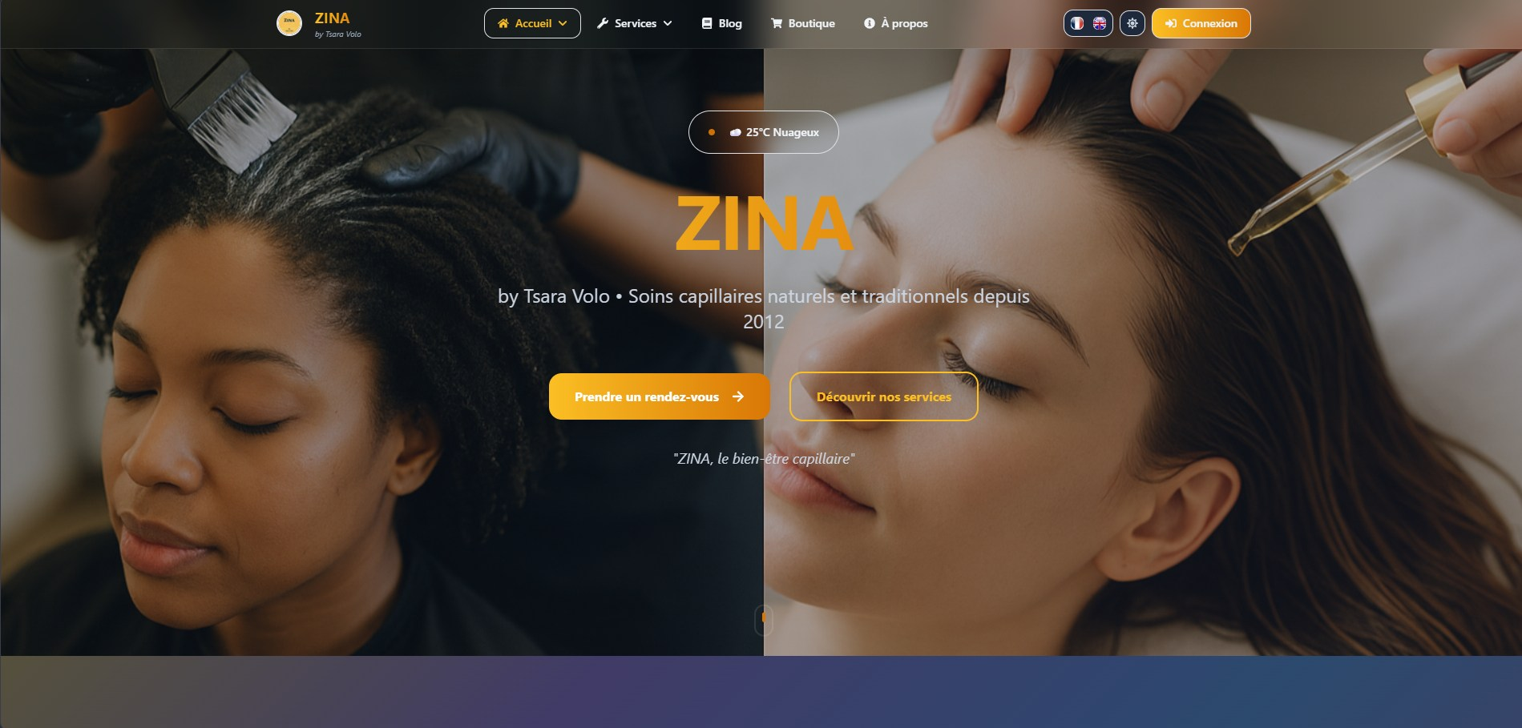
ÉTUDE DE CAS / PORTFOLIO
ZINA
by Tsara Volo
Plateforme Web orientée relation client
Présenté par : RANDRIAMANANTENA Fitahiana Lafatra
REACT / VITE · SPRING BOOT
POSTGRESQL · CRM INTERNE
Capture de la page d’accueil ZINA
PROJET DE FIN DE LICENCE · 2025

Slide 2
ZINA
SYNTHÈSE
Le projet en bref
Digitalisation de la boutique, des services et de la relation client
CADRE
PROBLÈME
Projet académique en stage
Parcours dispersés
Projet de fin de Licence DA2I, orienté besoins d’une enseigne de soins capillaires.
Boutique, rendez-vous et historique relation client à mieux articuler.
SOLUTION
TECHNOLOGIES
Plateforme intégrée
React + Spring Boot
Espaces public, Client et ADMIN, avec CRM interne et suivi des activités.
Frontend moderne, Backend Java, persistance relationnelle PostgreSQL.
RANDRIAMANANTENA Fitahiana Lafatra
ÉTUDE DE CAS · PRÉSENTATION PUBLIQUE
02

Slide 3
ZINA
ENJEUX
Centraliser quatre domaines métier
Une logique produit articulée autour de l’expérience client
01
02
COMMERCE
SERVICES
Catalogue, panier, commandes et suivi.
Prise de rendez-vous, soins et diagnostic capillaire.
03
04
RELATION CLIENT
PILOTAGE
Historique, communication et fidélisation.
CRM interne, contenus et vues de gestion.
RANDRIAMANANTENA Fitahiana Lafatra
ÉTUDE DE CAS · PRÉSENTATION PUBLIQUE
03

Slide 4
ZINA
ACTEURS
Trois espaces pour un même parcours
Les profils structurent la navigation et le niveau d’accès
PUBLIC
CLIENT
ADMIN
Découvrir
Interagir
Organiser
Consulter le site, les services, les produits et les articles.
Préparer des achats, consulter ses demandes et son profil.
Piloter les contenus, rendez-vous et relations clients.
RÈGLE Les permissions doivent être vérifiées par l’API et non uniquement dans le frontend.
RANDRIAMANANTENA Fitahiana Lafatra
ÉTUDE DE CAS · PRÉSENTATION PUBLIQUE
04

Slide 5
ZINA
INTERFACES
Accueil et identité de ZINA
Interface publique · capture du projet
CE QUE MONTRE CETTE VUE
Page d’accueil thématique pour les soins capillaires
Navigation vers les services, la boutique et le blog
Bilinguisme FR/EN et personnalisation visuelle
Capture originale de la présentation fournie.
RANDRIAMANANTENA Fitahiana Lafatra
ÉTUDE DE CAS · PRÉSENTATION PUBLIQUE
05

Slide 6
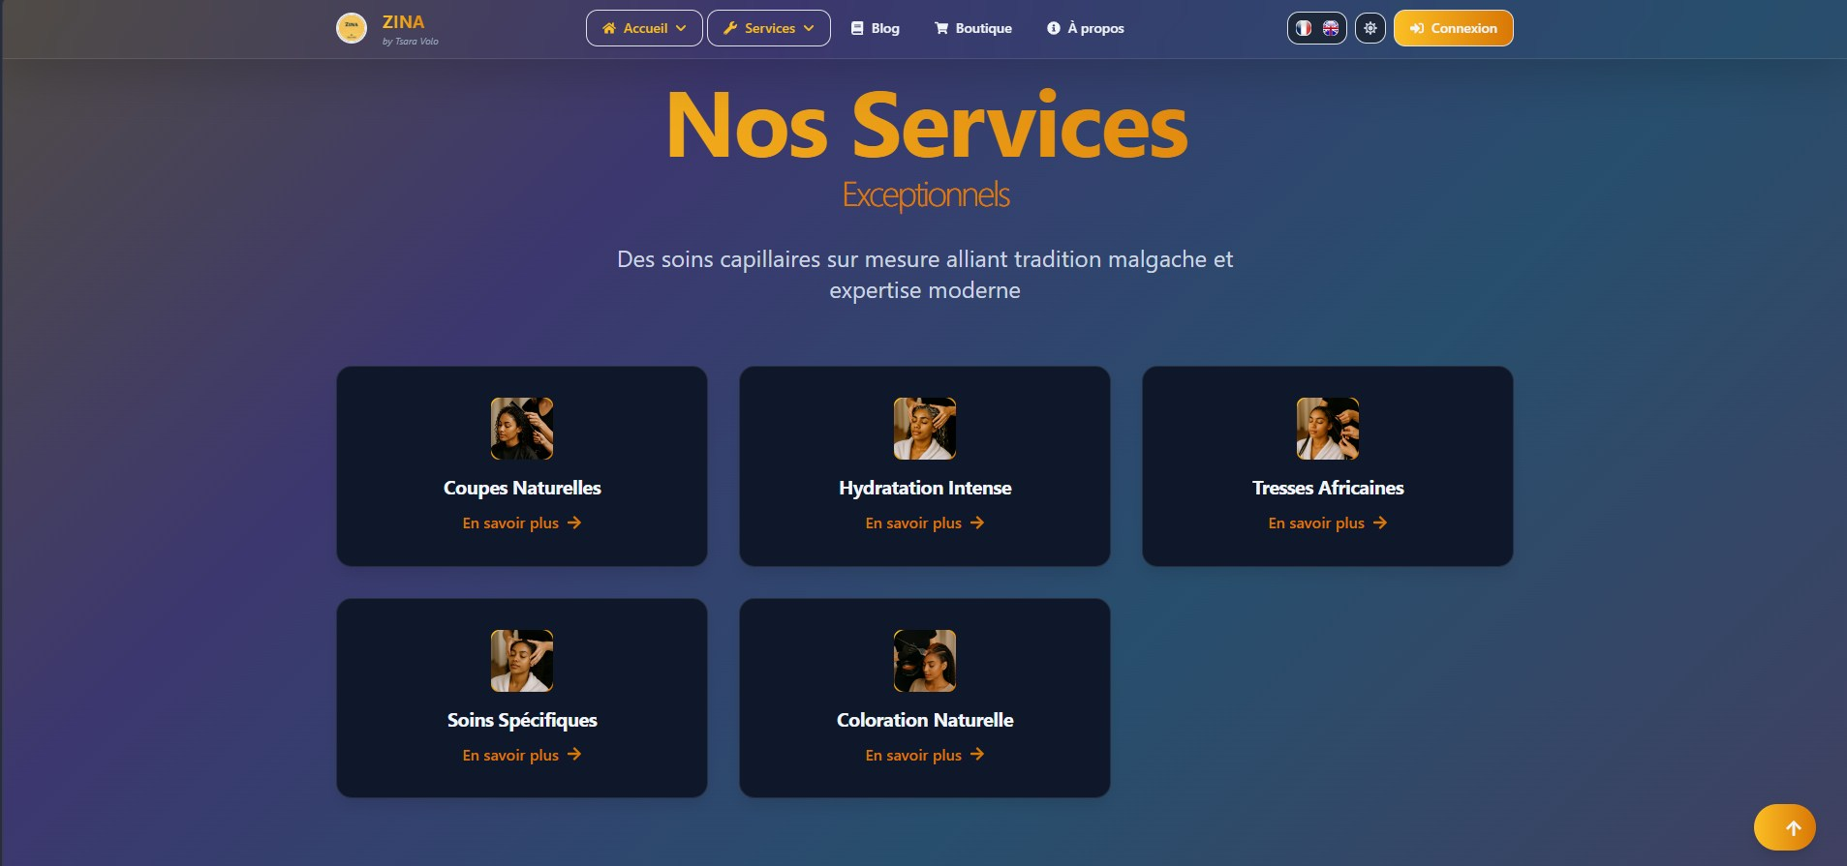
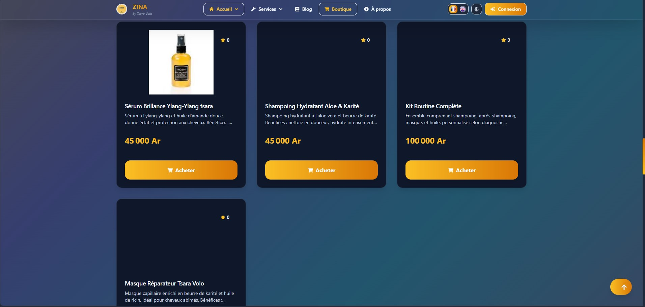
ZINA
INTERFACES
Services et boutique
CATALOGUE DE SERVICES
CATALOGUE PRODUITS
Présentation des soins, prestations et parcours associés.
Fiches produits, prix en Ariary et actions d’achat.
RANDRIAMANANTENA Fitahiana Lafatra
ÉTUDE DE CAS · PRÉSENTATION PUBLIQUE
06

Slide 7
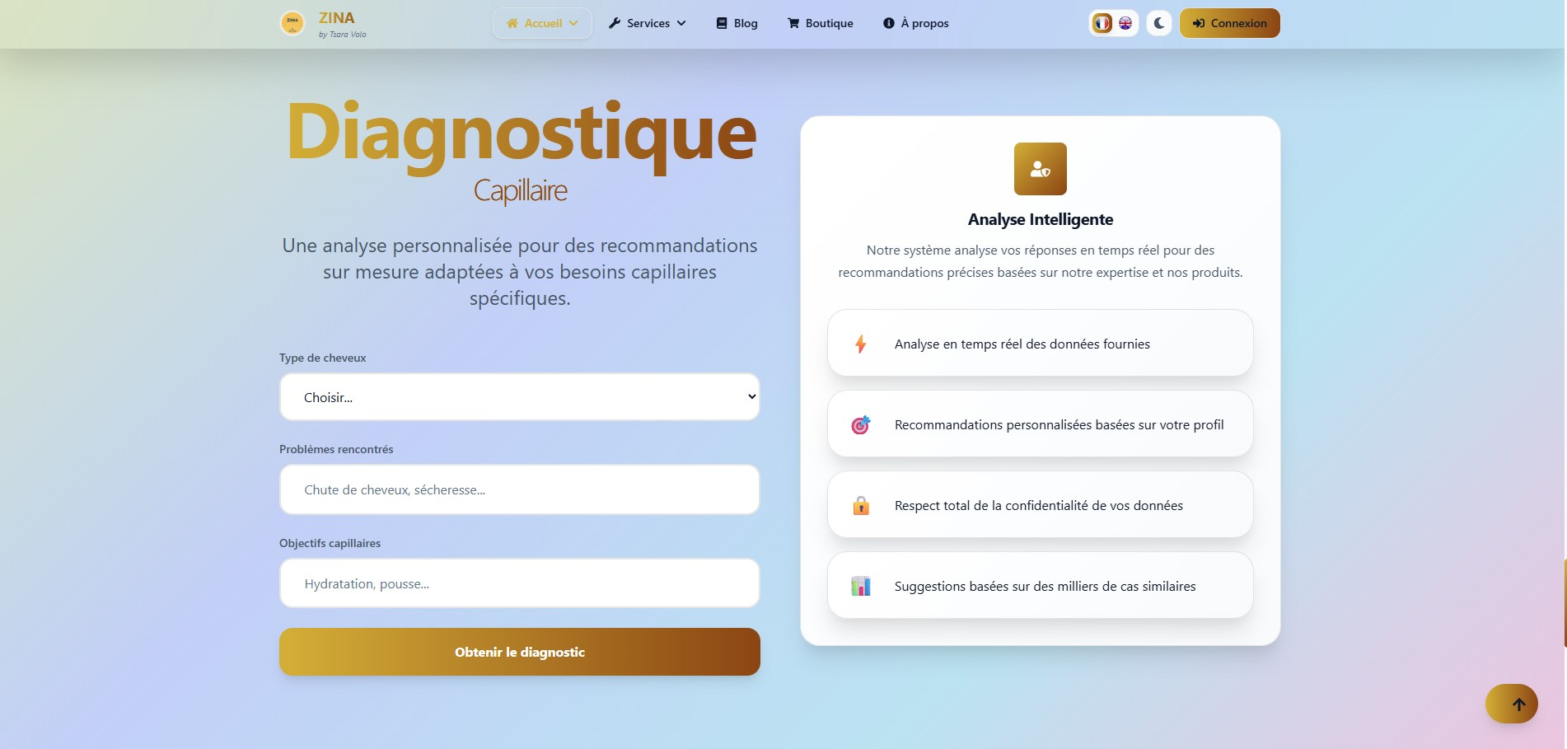
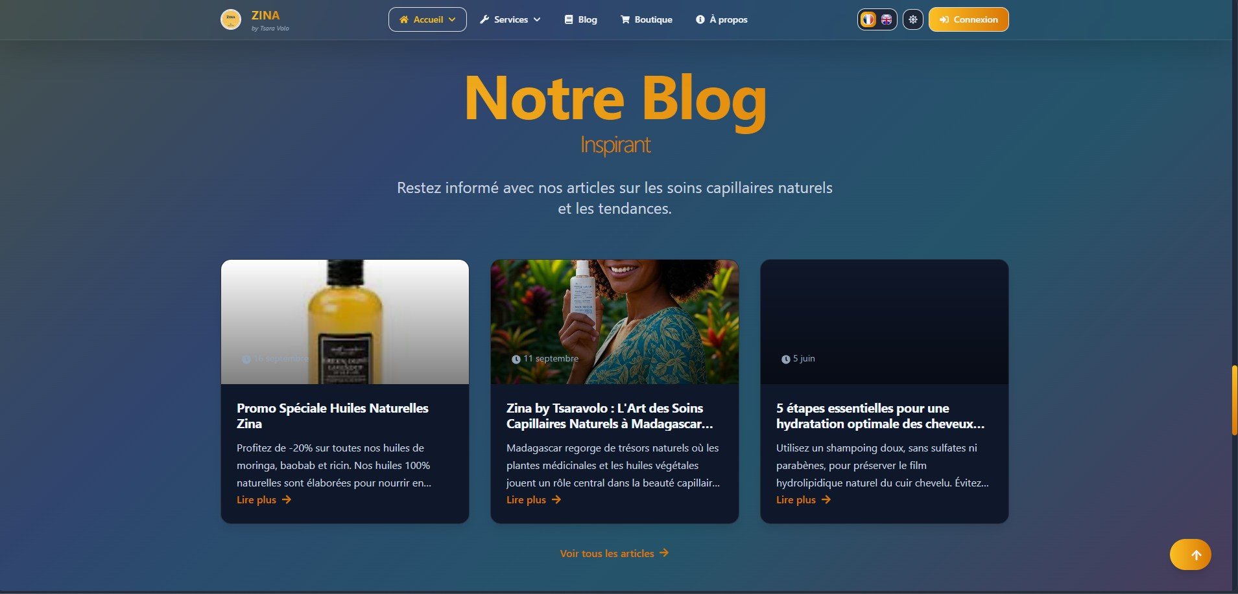
ZINA
INTERFACES
Diagnostic et contenus éditoriaux
DIAGNOSTIC CAPILLAIRE
BLOG PUBLIC
Formulaire de profil capillaire et orientation des recommandations.
Articles pour informer et valoriser l’offre de soins.
RANDRIAMANANTENA Fitahiana Lafatra
ÉTUDE DE CAS · PRÉSENTATION PUBLIQUE
07

Slide 8
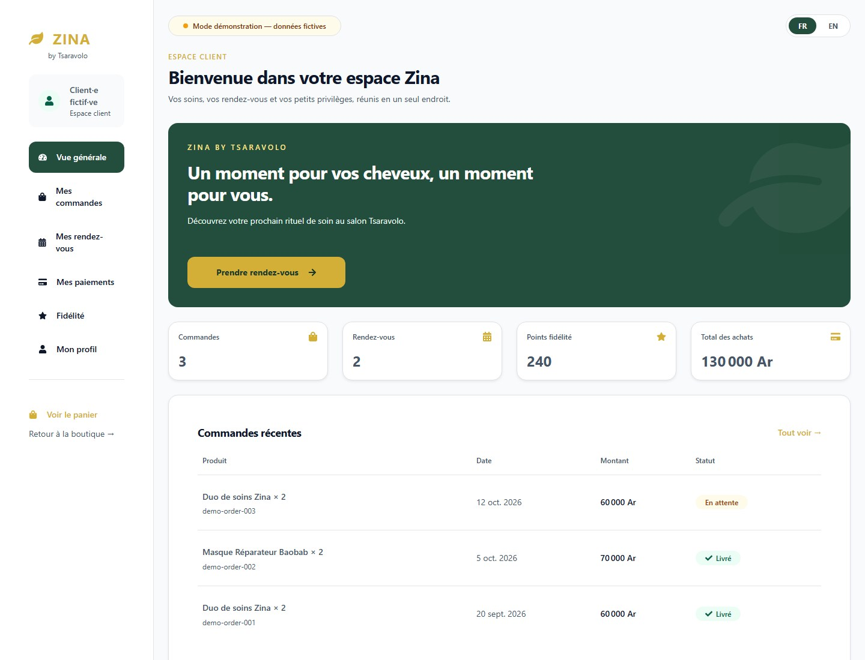
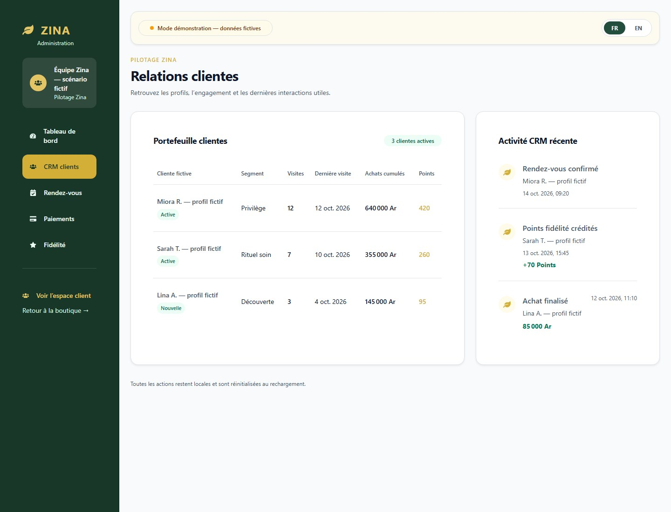
ZINA
DÉMONSTRATION
Espaces Client et administration
Données fictives signalées dans les captures — ces vues sont des démonstrations locales
ESPACE CLIENT · DÉMO
CRM ADMIN · DÉMO
Tableau de bord client : commandes, rendez-vous et fidélité.
CRM ADMIN : segments, visites, achats et interactions simulées.
RANDRIAMANANTENA Fitahiana Lafatra
ÉTUDE DE CAS · PRÉSENTATION PUBLIQUE
08

Slide 9
ZINA
ARCHITECTURE
Frontend React et Backend Java distincts
Architecture à couches décrite dans le mémoire du projet.
01 · CLIENT
02 · HTTP
03 · LOGIQUE
04 · SQL
React / Vite
API REST
Spring Boot
PostgreSQL
→
→
→
Composants, formulaires, navigation et FR/EN
Échanges JSON entre l’application et le serveur
Services métier, accès sécurisés et notifications
Modèle relationnel avec Spring Data JPA
TRANSVERSE La présence d’une architecture documentée ne prouve pas que chaque endpoint est déployé ou testé.
RANDRIAMANANTENA Fitahiana Lafatra
ÉTUDE DE CAS · PRÉSENTATION PUBLIQUE
09

Slide 10
ZINA
POSTGRESQL
Modèle de données documenté
Entités clés et liens métier du modèle documenté
USERS / ROLES
PRODUCTS
ORDERS / ORDER_ITEMS
Comptes et permissions
Produits et catalogue
Commandes et articles
APPOINTMENTS
PAYMENTS
LOYALTIES / HISTORIES
Rendez-vous et états
Références et statuts
Fidélisation et événements
RELATIONS users → orders → order_items → products ; users → appointments ; orders → payments.
Le mémoire recense 21 tables cibles ; ce chiffre n’a pas été contrôlé dans un dump PostgreSQL restauré.
RANDRIAMANANTENA Fitahiana Lafatra
ÉTUDE DE CAS · PRÉSENTATION PUBLIQUE
10

Slide 11
ZINA
RENDEZ-VOUS
Du formulaire au suivi de la demande
Les emails de rendez-vous reçus dans certains scénarios figurent dans les documents fournis.
01
02
03
04
Choisir
Enregistrer
Traiter
Notifier
Sélectionner une prestation et un créneau.
Créer une demande avec un statut.
Valider, reprogrammer ou annuler selon le parcours.
Informer le client via email quand le scénario le prévoit.
À RETENIR Les captures ne certifient ni tous les chemins d’envoi, ni la disponibilité du service en production.
RANDRIAMANANTENA Fitahiana Lafatra
ÉTUDE DE CAS · PRÉSENTATION PUBLIQUE
11

Slide 12
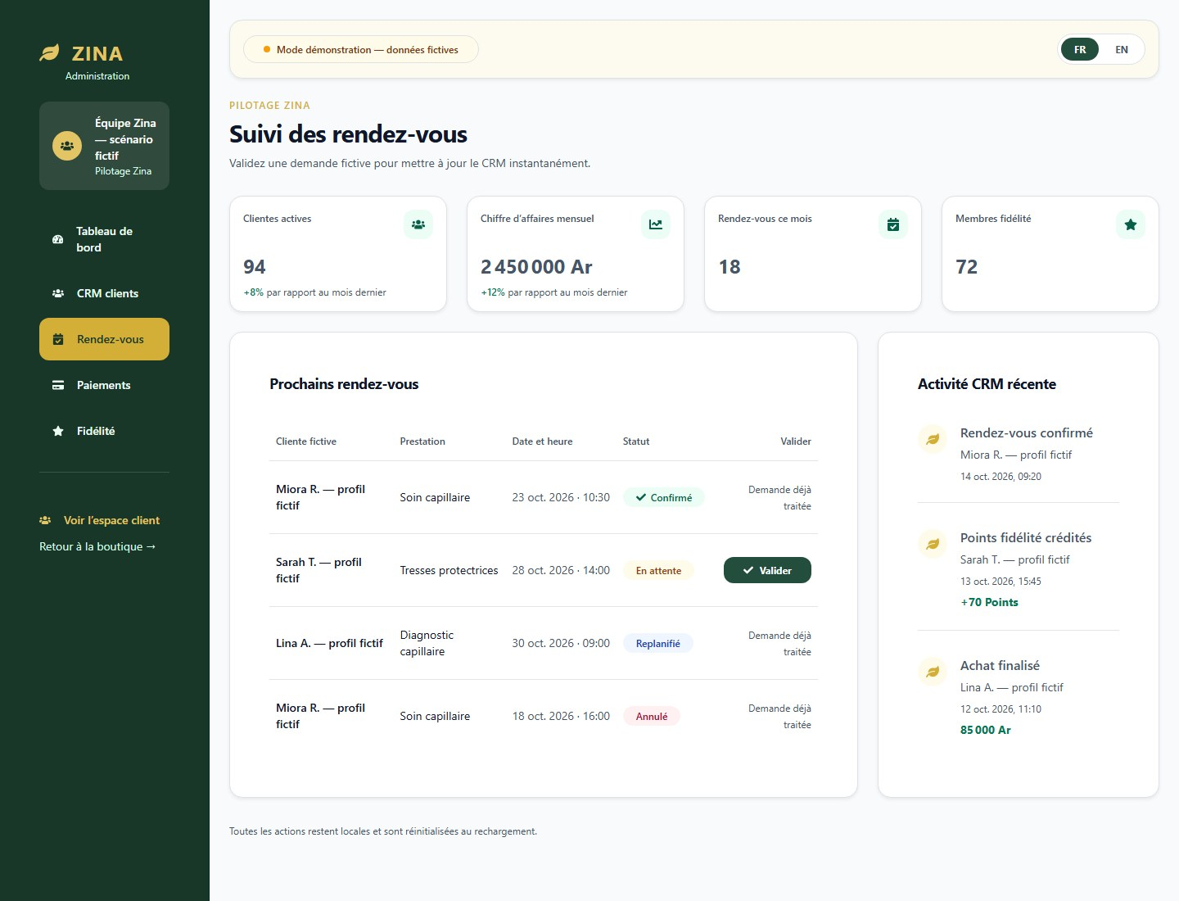
ZINA
PARCOURS & DÉMONSTRATION
CRM et rendez-vous : vues de scénario
Les écrans illustrent une logique d’usage, sans données clients réelles
MODE DÉMONSTRATION
Dossiers et rendez-vous fictifs
Action de validation illustrée
Statistiques de scénario non réelles
Aucune réservation effective présumée
RANDRIAMANANTENA Fitahiana Lafatra
ÉTUDE DE CAS · PRÉSENTATION PUBLIQUE
12

Slide 13
ZINA
PÉRIMÈTRE & QUALITÉ
Réalisations illustrées et validations à compléter
Une présentation fidèle aux preuves disponibles
ILLUSTRÉ
SCÉNARIOS
ÉVOLUTION
Interfaces & notifications
Parcours simulés
Intégrations réelles
Accueil, produits, services, diagnostic, blog et exemples d’emails.
CRM, fidélité, panier et rendez-vous à données fictives signalées.
Tests de bout en bout, sécurité API et paiement automatisé non certifiés.
TRANSPARENCE Aucun modèle IA entraîné ni règlement Mobile Money automatisé n’est affirmé sans preuve.
RANDRIAMANANTENA Fitahiana Lafatra
ÉTUDE DE CAS · PRÉSENTATION PUBLIQUE
13

Slide 14
ZINA
ZINA by Tsara Volo
Une réalisation Full-Stack qui articule commerce, services et relation client autour d’une architecture React / Java.
React / Vite
Spring Boot
PostgreSQL
CRM interne
Captures et architecture présentées à partir des documents du projet.
Aucune mise en production n’est présumée.
RANDRIAMANANTENA Fitahiana Lafatra

